Slide 1
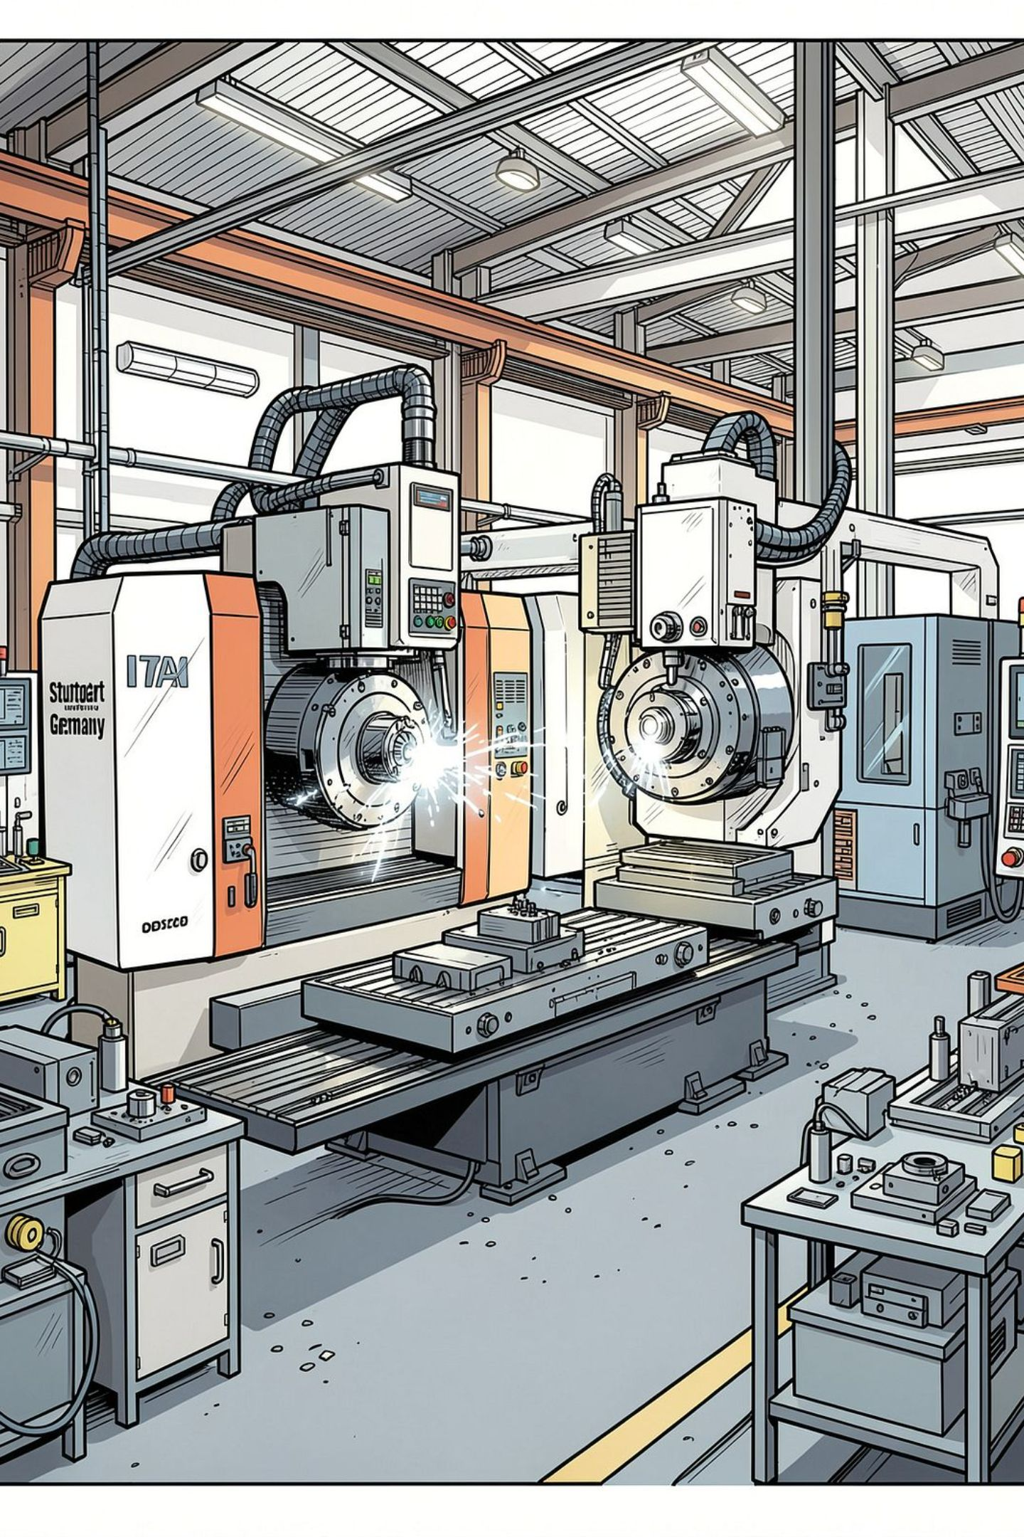
FÜR DEUBNER PRÄZISIONSTECHNIK GMBH
LeadPilot — KI-gestütztes Sales-CRM für den B2B-Mittelstand
Mehr Übersicht. Weniger Aufwand. Mehr Abschlüsse — ohne IT-Projekt.

Slide 2

AUSGANGSLAGE
Das Problem: Vertrieb ohne Struktur
220 aktive Kunden & neue Leads
7-köpfiges Vertriebsteam
Verwaltet ausschließlich über E-Mail-Postfach und Excel-Listen — kein zentrales System.
Kein einheitlicher Überblick über Lead-Status, Folgeaktivitäten oder Verantwortlichkeiten.
Manuelles Reporting
Das monatliche Reporting an die Geschäftsführung ist zeitaufwändig und fehleranfällig.

Slide 3

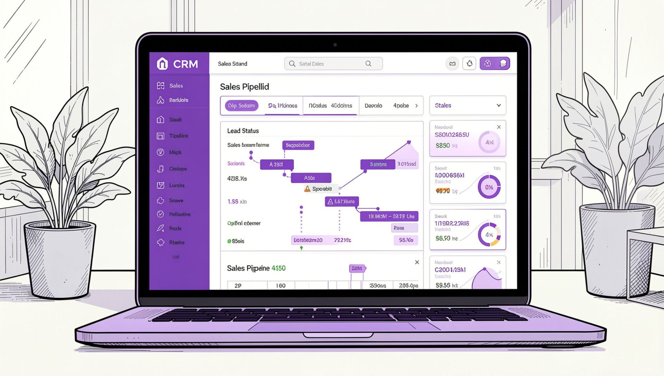
DIE LÖSUNG
LeadPilot: Ihr intelligentes Vertriebscockpit
Automatische nächste Schritte
LeadPilot weist jedem Lead automatisch die nächste fällige Aktion zu — kein Lead fällt durchs Raster.
Echtzeit-Dashboard
Status aller Leads und Kunden auf einen Blick — für Volker Hartmann und die Geschäftsführung.
DSGVO-konform & europäisches Hosting
Datenschutz nach europäischen Standards — ohne eigenes IT-Projekt einführen.

Slide 4

NUTZEN & ERGEBNIS
Was LeadPilot für Deubner Präzisionstechnik bringt
0
1
Excel-Listen
Klick zum Report
Alles zentral in LeadPilot — kein manuelles Zusammenführen mehr.
Monatliches Reporting an die GF automatisch generiert.
220+
3
Leads im Blick
Tage bis Live
Vollständige Transparenz über alle aktiven Kunden und Opportunities.
Einführung ohne IT-Projekt — Ihr Team arbeitet sofort produktiv.
LeadPilot ist speziell für den B2B-Mittelstand konzipiert — keine Enterprise-Komplexität, sondern praxisnahe Automatisierung für Vertriebsteams wie Ihres.

Slide 5

NÄCHSTE SCHRITTE
In 3 Schritten zum laufenden System
Kurzgespräch
Onboarding
Live‑Betrieb
Kein langes IT-Projekt, keine monatelange Einführung. LeadPilot läuft bei Deubner Präzisionstechnik innerhalb weniger Tage — Ihr Vertriebsteam kann sofort starten.
Ihr nächster Schritt
Kontakt
Ein 30-minütiges Gespräch mit Volker Hartmann — wir zeigen LeadPilot live, zugeschnitten auf Ihre Prozesse.
Gerne vereinbaren wir einen Termin direkt mit Herrn Hartmann, Head of Sales bei Deubner Präzisionstechnik GmbH.

